Slide 1
PROJEKT „ŽELIM STABLO” U OŠ „BRAĆA RADIĆ” KOPRIVNICA

Slide 2
Cilj projekta:
na konkretnom primjeru pokazati kako primijeniti IKT u nastavi i istovremeno razvijati društvenu i ekološku svijest učenika
Aktivnosti:
PROGRAMIRANJE MICRO:BITA
MJERENJE POSUDA (izračunavanje obujma)
ODABIR BILJA
SADNJA (SJETVA) BILJA
PROVEDBA PROJEKTA
UOČAVANJE I POVEZIVANJE TEMPERATURE I VLAGE S POTROŠNJOM VODE

Slide 3
Zadaci projekta:
spajanje ekologije, informatike, fizike, biologije te prirode i društva kako bi djeca aktivno istraživala i zorno dolazila do novih spoznaja

Slide 4
Uključeni učenici i nastavnici:
učenici trećeg razreda
učenici sedmog razreda u sklopu dodatne nastave biologije
nastavnici: Antonio Stipan, Renata Blažinec, Ljiljana Pavleković
i školska knjižničarka Adrijana Hatadi

Slide 5
1. aktivnost - PROGRAMIRANJE MICRO:BITA
Cilj
uz pomoć seta za zalijevanje biljaka, koji se sastoji od senzora za mjerenje vlažnosti tla biljke, a koji je spojen na micro:bit kojeg smo prethodno programirali te pumpe za vodu, postižemo da micro:bit zalijeva biljku
Zadatci
primjenjivati stečena znanja u svakodnevnome životu,
stjecati znanje, vještine i navike pravilne uporabe tehnologije.
Ishodi učenja
napisati naredbu za očitavanje vlage tla,
analizirati naredbe za programiranje micro:bita,
objasniti kako ćemo spojiti set za zalijevanje (micro:bit sa senzorom za mjerenje vlažnosti, pumpu i vodu).

Slide 6
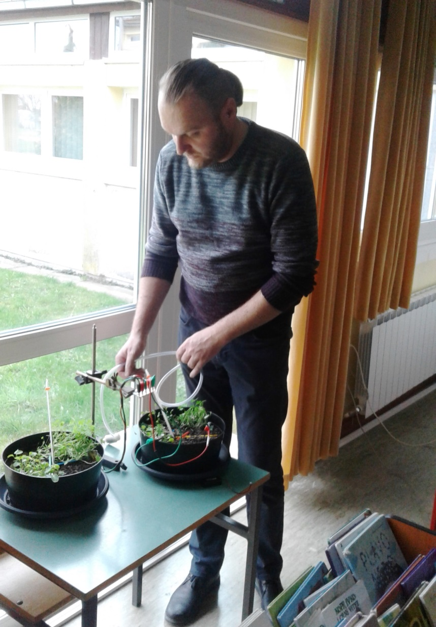
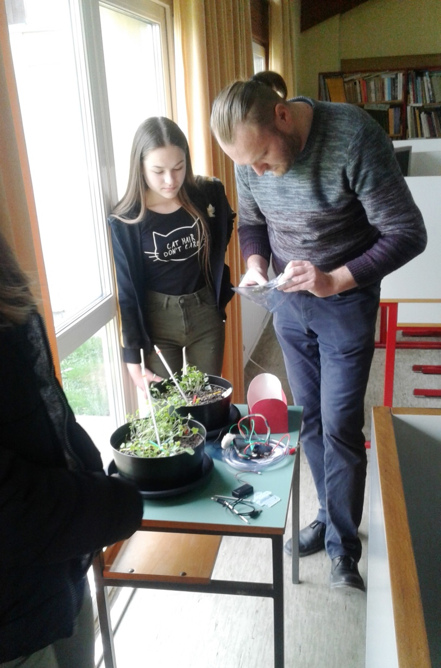
1. aktivnost - PROGRAMIRANJE MICRO:BITA
učenici su istraživali kako programirati micro:bit i kako spojiti sustav za navodnjavanje

Slide 7
2. aktivnost - MJERENJE POSUDA (izračunavanje obujma)
Cilj
izračunati volumen posude,
znati uzeti mjere za izračunavanje obujma.
Zadatci
razvijati sposobnost primjene ranije stečenog znanja i povezivanja pojmova,
razvijanje pozitivnog odnosa i odgovornosti učenika prema radu te nastavnim i materijalnim sredstvima,
razvijanje sposobnosti suočavanja s novim situacijama,
izgrađivanje individualnog interesa i motivacije.
Ishodi učenja
izračunati obujam tegli (izmjeriti posude i uvrstiti u formulu za izračunavanje obujma)

Slide 8
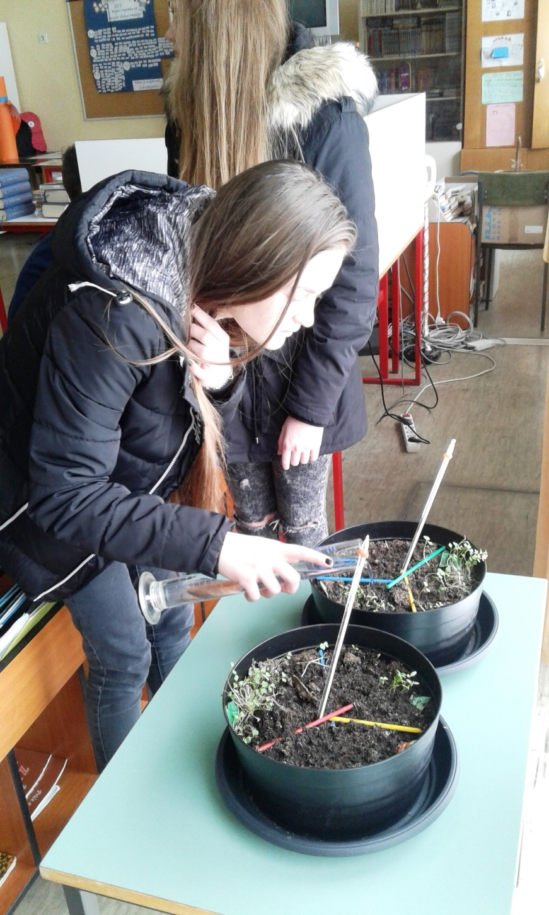

Slide 9
3. aktivnost - ODABIR BILJA
Cilj
obrazložiti odabir biljke,
znati specifičnosti svake biljke.
Zadatci
razvijanje pozitivnog odnosa i odgovornosti učenika prema radu,
razvijati kritičko mišljenje.
Ishodi učenja
istražiti temu, pribaviti slike, značajke
odabrati biljku i znati obrazložiti odabir

Slide 10
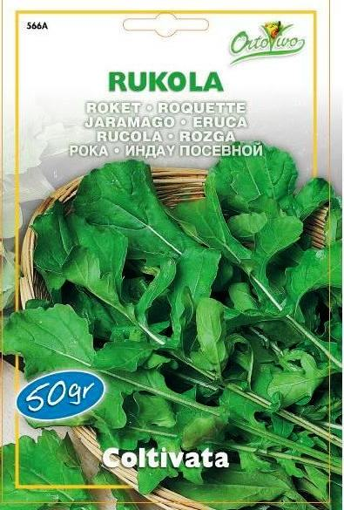
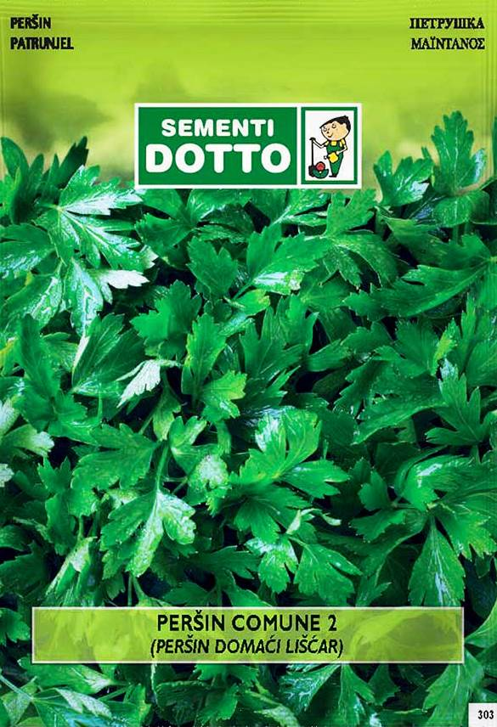
3. aktivnost - ODABIR BILJA
Odlučili smo se za:
rukola (Eruca sativa),
peršin (Petroselinum crispum).

Slide 11
4. aktivnost - SJETVA
Cilj
znati tijek sjetve bilja,
obrazložiti postupak sjetve.
Zadaci
razvijanje pozitivnog odnosa i odgovornosti učenika prema radu,
izgrađivanje individualnog interesa i motivacije,
razvijati pozitivan odnos prema prirodi i biljkama,
poticati želju za istraživanjem i stvaranjem,
pozitivan odnos prema zajedničkom radu i suradnji,
stjecati naviku predanog i smirenog rada.
Ishodi učenja
posijati biljke u za to predviđene posude
. koristiti vlastiti kompost dobiven od bio otpada iz školske kuhinje i cvjetne gredice

Slide 12
Korištenje vlastitog komposta za sjetvu

Slide 13
5. aktivnost - PROVEDBA PROJEKTA (UOČAVANJE I POVEZIVANJE TEMPERATURE I VLAGE S POTROŠNJOM VODE)
Cilj
uočiti razliku kod potrošnje vode i promjenama u temperaturi i vlažnosti,
znati uvrstiti potrebne parametre u tablicu,
obrazložiti postupak izračunavanja potrebne količine vode pomoću izračuna volumena posude.
Zadatci
razvijanje pozitivnog odnosa i odgovornosti učenika prema radu,
poticati želju za istraživanjem i stvaranjem,
izgraditi pozitivan odnos prema zajedničkom radu i suradnji.
Ishodi učenja
mjerenje potrošnje vode kod zalijevanja biljaka micro:bitom
izračunavanje potrebne količine vode za zalijevanje biljaka

Slide 14
5. aktivnost - PROVEDBA PROJEKTA (UOČAVANJE I POVEZIVANJE TEMPERATURE I VLAGE S POTROŠNJOM VODE)
Učenici dodatne nastave biologije prate vlažnost zraka i temperature te potrošnju vode vodeći o tome dnevnik.
Uzevši u obzir volumen posude u koju je posijano sjeme biljaka i potrošnju vode, učenici izračunavaju koliko je potrebno vode za optimalno zalijevanje u drugoj tegli.

Slide 19
5. aktivnost - PROVEDBA PROJEKTA (UOČAVANJE I POVEZIVANJE TEMPERATURE I VLAGE S POTROŠNJOM VODE)
Uočiti poveznice i posljedice temperature i vlažnosti zraka na potrebu biljaka za vodom tj. na isušivanje tla,
primijeniti uočene poveznice te primijeniti znanje iz fizike i biologije
ologije.

